Slide 1


K-Digital Training
비트교육센터별관학원
유사한 토픽의 기사 분류 및 기사 논조 분류
TEAM B1조
위정철, 박정연, 김우형

Slide 2
목차
01. 프로젝트 개요
02. 프로젝트 팀 구성 및 역할
03. 프로젝트 수행 절차 및 방법
04. 프로젝트 수행 결과
05. 자체 평가 의견

Slide 3
01
프로젝트 개요
▶
[프로젝트 개요]
프로젝트 주제 및 선정 배경
하나의 사건에 대해서는 다양한 관점이 존재함. 이러한 관점이 특정한 언론사나 특정 기자에 의해 쓰여지면
하나의 관점에 매몰될 위험이 있음.
프로젝트 개요
주요 언론사의 기사 내용을 사건별로 분류하고, 해당 사건에 대해 상반된 관점을 가진 기사로 분류하여
하나의 사건을 볼 때 한 관점만 보는 것이 아닌 다양한 관점을 확인할 수 있도록 프로젝트를 진행.
TextMining을 이용하여 사건을 분류하고 사건 내의 관점을 분류.
활용 장비 및 재료
데이터: BigKinds 기사 자료, 중앙일보, 한겨례신문, 경향신문, 내일신문, 서울신문 기사 데이터
개발환경: Python, Pandas, genism, sklearn
프로젝트 구조
데이터 수집 → 데이터 전처리 → 분석기법 적용
기대 효과
하나의 사건에 대해 하나의 관점이 아닌, 다양한 관점을 확인

Slide 4
02
프로젝트 팀 구성 및 역할
▶
훈련생 | 역할 | 담당 업무
위정철 | 팀장 | ▶ Doc2Vec을 이용한 문서 분류
박정연 | 팀원 | ▶ 문서 Tokenizing ▶ 문서 별 주제 분류 및 라벨 생성
김우형 | 팀원 | ▶ 기사 데이터 수집 ▶ 불용어 처리 및 문장 전처리

Slide 5
03
프로젝트 수행 절차 및 방법
▶
[프로젝트 수행 절차 및 방법]
구분 | 기간 | 활동 | 비고
사전 기획 | ▶ 11/1(월) | ▶ 프로젝트 기획 및 주제 선정 ▶ 기획안 작성 | ▶ 아이디어 선정
데이터 수집 | ▶ 11/1(월) ~ 11/2(화) | ▶ 기사 데이터 수집 ▶ 기사 내용 전처리 | ▶ 정규표현식 이용
데이터 전처리 | ▶ 11/3(수) ~ 11/4(목) | ▶ 데이터 Tokenizing 및 불용어처리 | ▶ Mecab 이용 ▶ KnuSentiLex 이용
기능구현 | ▶ 11/5(금) ~ 11/9(화) | ▶ Doc2Vec 문서 주제별 분류 ▶ 기사별 논조 분류 | ▶ TfidfVectorizer 이용 ▶ KMeans 이용
결과확인 및 정리 | ▶ 11/9(화) ~ 11/10(수) | ▶ 데이터 결과 도출 및 보고 준비 | ▶ 최종발표
총 개발기간 | ▶ 11/1(월) ~ 11/10(수) | - | -

Slide 6
04
프로젝트 수행 결과
결과 제시 ① 데이터 수집
▶
수집 데이터 및 출처
기사 데이터 (언론사, 제목, 기사 분류, 기사 링크)
- 빅카인즈(BigKinds)에서 2021. 1. 1 ~ 2021. 11. 01 기간 동안 작성된 정치, 사회, 경제 섹션의 기사.
(중앙일보, 경향신문, 한겨례신문, 내일신문, 서울신문 5개 언론사)
기사 본문 데이터
- 기사 데이터의 URL을 바탕으로 각 언론사 웹사이트에서 기사 본문을 크롤링
- 중앙일보 : 2021. 7 ~ 2021. 11 / 20,000개 기사
- 경향신문 : 2021. 4 ~ 2021. 11 / 20,000개 기사
- 한겨례신문 : 2021. 2 ~ 2021. 11 / 20,000개 기사
- 내일신문 : 2021. 1 ~ 2021. 11 / 16,258개 기사
- 서울신문 : 2021. 6 ~ 2021. 11 / 20,000개 기사

Slide 7
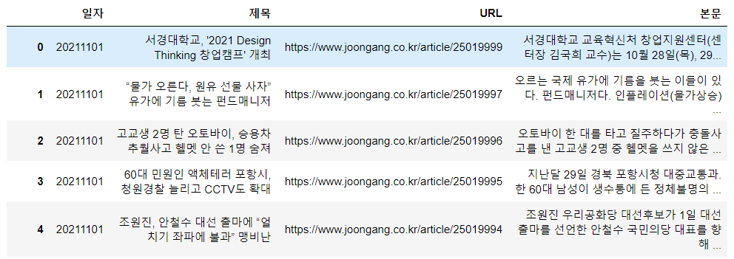
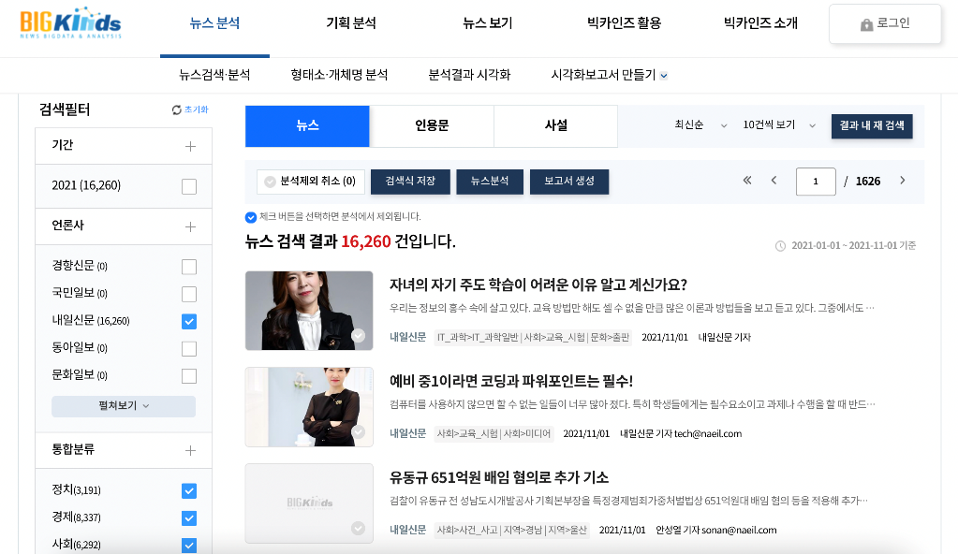
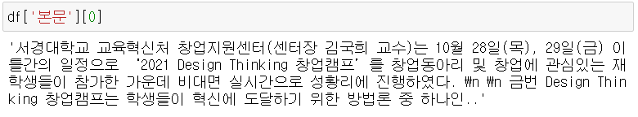
04
프로젝트 수행 결과
결과 제시 ① 데이터 수집
▶
기사 데이터 자료
BIGkinds 기사 검색 및 분석 서비스
-> 빅카인즈에서는 저작권 문제로 뉴스 본문 첫 200자까지 제공함

Slide 8
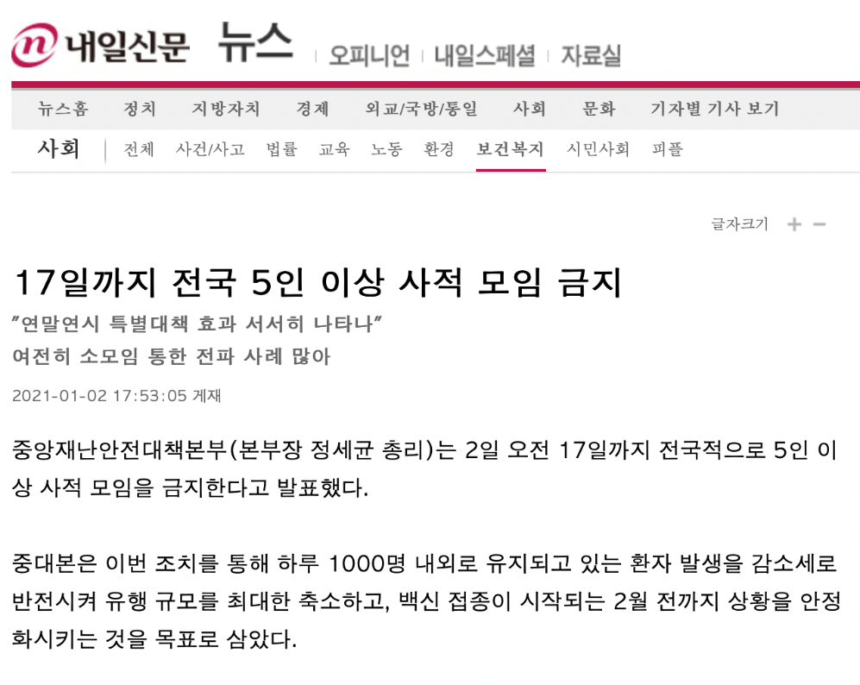
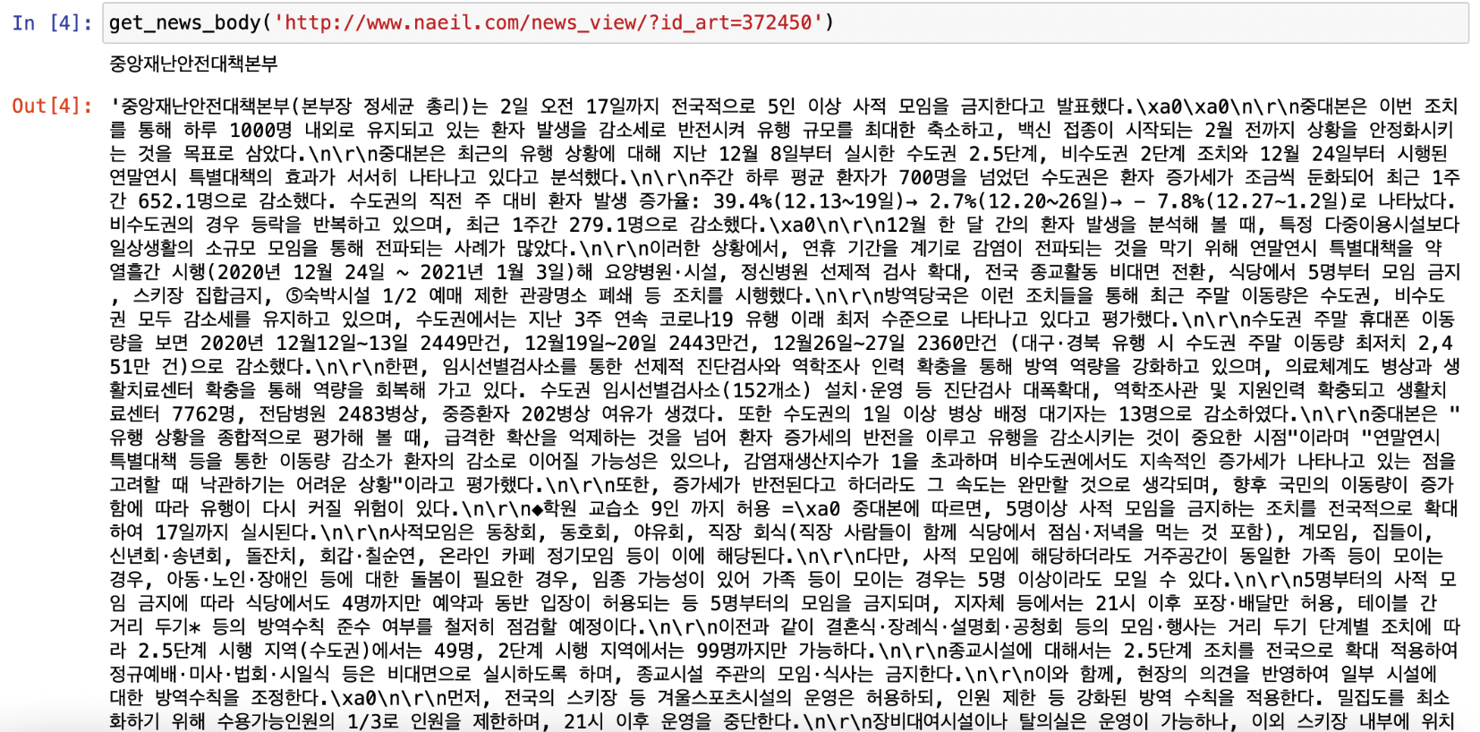
04
프로젝트 수행 결과
결과 제시 ① 데이터 수집
▶
기사 본문 데이터 자료
데이터 속 URL을 통해 각 언론사 사이트 본문 크롤링

Slide 9
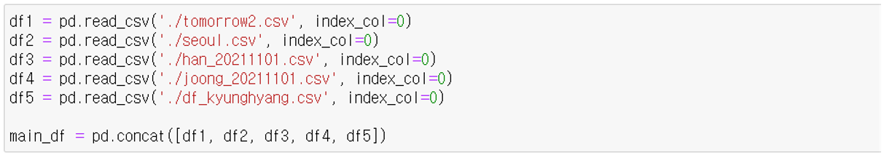
04
프로젝트 수행 결과
결과 제시 ② 데이터 전처리
▶
기사 본문 데이터 자료
데이터 통합 및 불필요한 자료 제거
크롤링한 전체 언론사 기사 통합
토픽 분류에 불필요한 기사 삭제
- 글자수가 200개 미만인 기사 삭제
- 사진 중심의 기사(제목에 포토가 포함된) 삭제

Slide 10
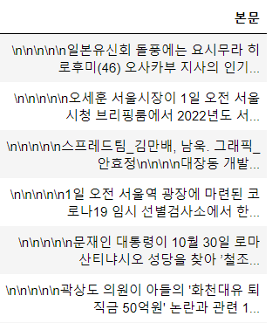
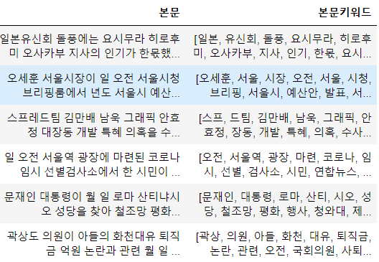
04
프로젝트 수행 결과
결과 제시 ② 데이터 전처리
▶
기사 본문 토큰화
본문 전처리 및 토크나이징 (정규표현식, Mecab 활용)

Slide 11
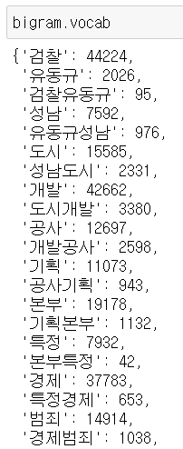
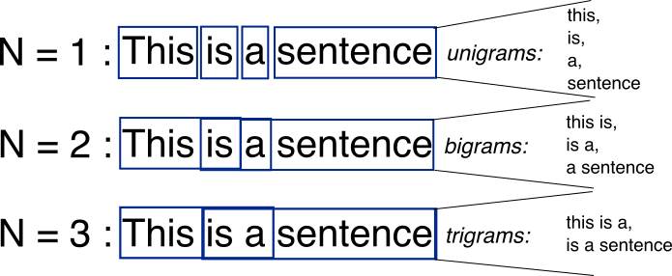
04
프로젝트 수행 결과
결과 제시 ② 데이터 전처리
▶
기사 본문 토큰화
Bigram을 사용하여 인접한 두 단어를 합침 (Gensim의 Phrases 모듈)
이미지 출처 : deepai.org
threshold=100을 주어서, 토큰 오른쪽의 점수가 100점 미만인 토큰은 묶지 않음

Slide 12
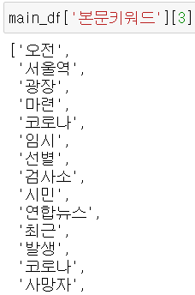
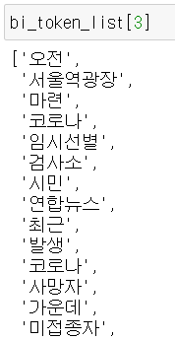
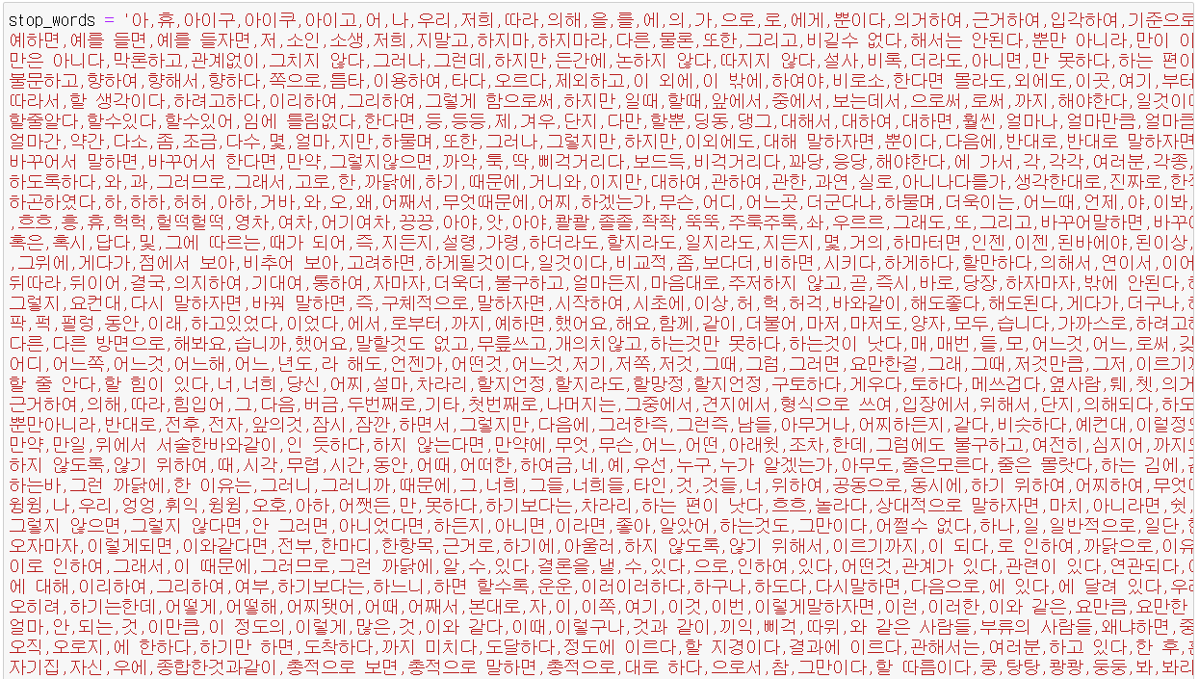
04
프로젝트 수행 결과
결과 제시 ② 데이터 전처리
▶
기사 본문 토큰화
불용어를 제거한 bigram 토큰을 리스트에 담기
임의로 지정한 stop-words
불용어를 제거한 기사의 각 토큰(키워드)들을 bigram화 하여 리스트에 추가

Slide 13
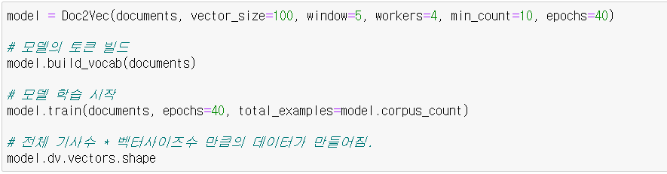
04
프로젝트 수행 결과
결과 제시 ③ 데이터 분석
▶
유사한 토픽 기사 분류
Doc2vec 모델 생성
Doc2Vec 적용을 위해 분석에 적합한 형식(TaggedDocument)으로 변경
- TaggedDocument는 (토큰리스트, 태그)와 같은 형식으로 구성
- 태그에는 해당 문서를 대표하는 단어를 넣어줌

Slide 14
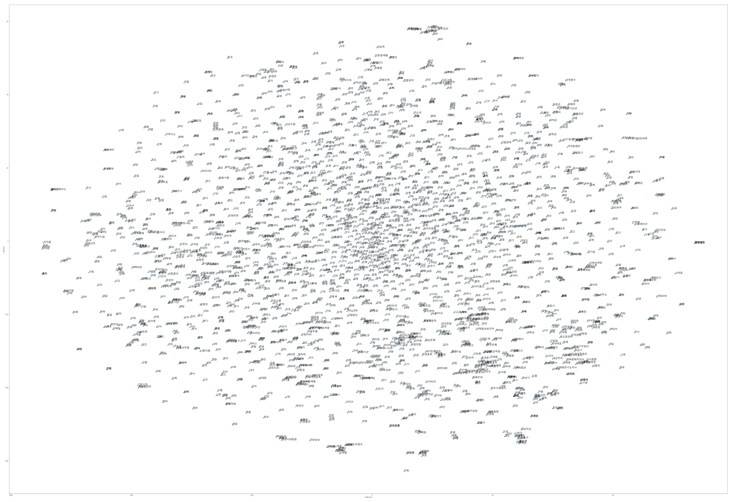
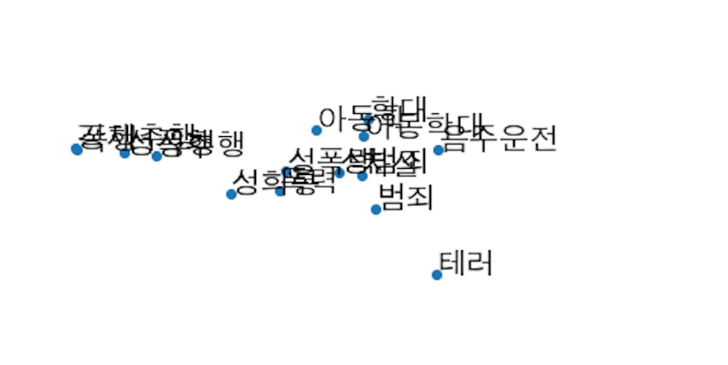
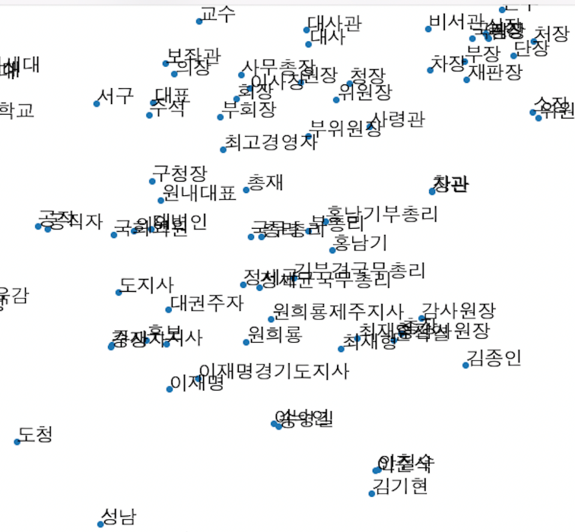
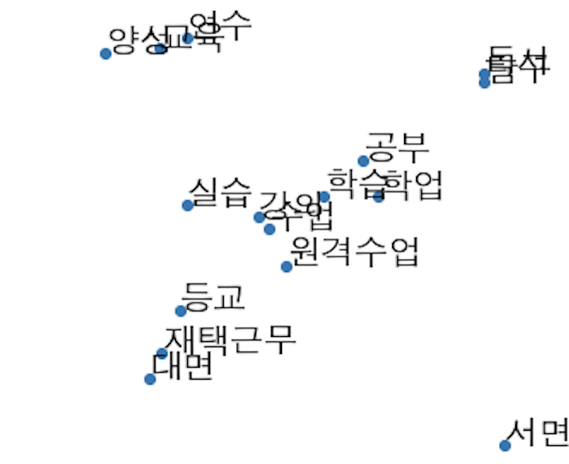

Slide 15
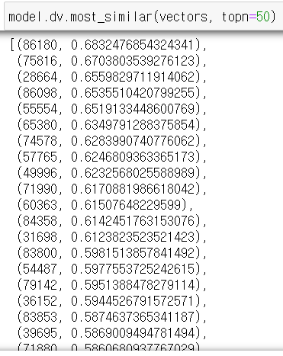
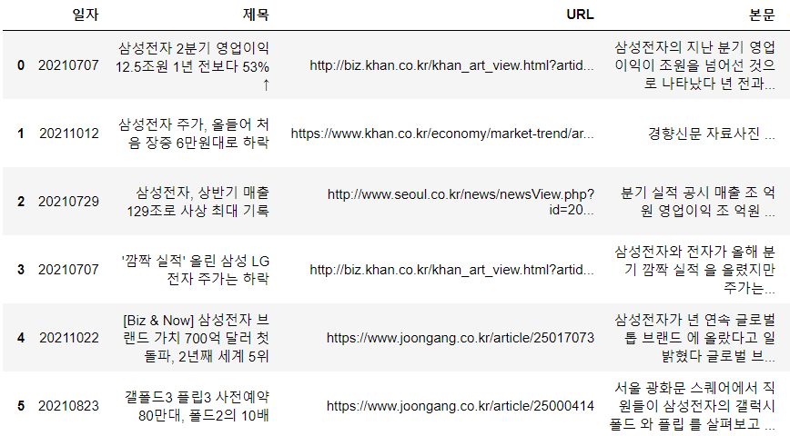
04
프로젝트 수행 결과
결과 제시 ③ 데이터 분석
▶
유사한 토픽 기사 분류
Doc2vec 모델 테스트
most_similar 메소드를 이용해서 , 주어진 벡터와 유사한 기사들을 가져옴
Eg. “삼성전자” 검색 시 가장 유사한 기사 50개 추출

Slide 16
04
프로젝트 수행 결과
결과 제시 ③ 데이터 분석
▶
유사 기사들을 바탕으로 각 기사별 논조(차이점) 분류
TfidfVectorizer를 이용한 토큰 제거
토큰 제거 전
토큰 제거 후
삼성전자
주식
외국인
매수세
상승
기대감
삼성전자
주식
하락
코스피
개미
매수세
삼성전자
갤럭시
역대
최고
기대감
매출
삼성전자
주식
외국인
매수세
상승
기대감
삼성전자
주식
하락
코스피
개미
매수세
삼성전자
갤럭시
역대
최고
기대감
매출

Slide 17
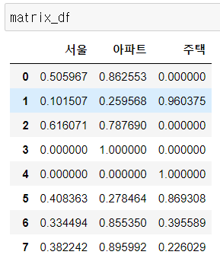
04
프로젝트 수행 결과
결과 제시 ③ 데이터 분석
▶
유사 기사들을 바탕으로 각 기사별 논조(차이점) 분류
TfidfVectorizer를 이용한 토큰 제거
- Doc2Vec을 통해 가져온 유사한 토픽의 뉴스 기사들 중 차이점을 분류하는데 불필요한 토큰들(교집합 단어) 제거
- 각 뉴스기사에 존재하는 토큰 개수를 확인하고, 전체 문서의 80% 이상에서 발견되는 토큰 제거

Slide 18
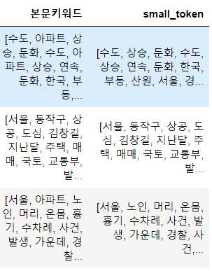
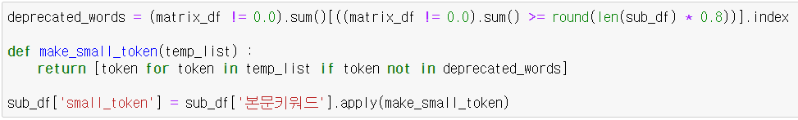
04
프로젝트 수행 결과
결과 제시 ③ 데이터 분석
▶
유사 기사들을 바탕으로 각 기사별 논조(차이점) 분류
TfidfVectorizer를 이용한 토큰 제거
- 각 뉴스기사에 존재하는 토큰 개수를 확인하고, 전체 문서의 80% 이상에서 발견되는 토큰 제거
‘아파트’ 단어 분석시 전체의 80% 이상 사용된 토큰인 ‘아파트’가 제거 됨

Slide 19
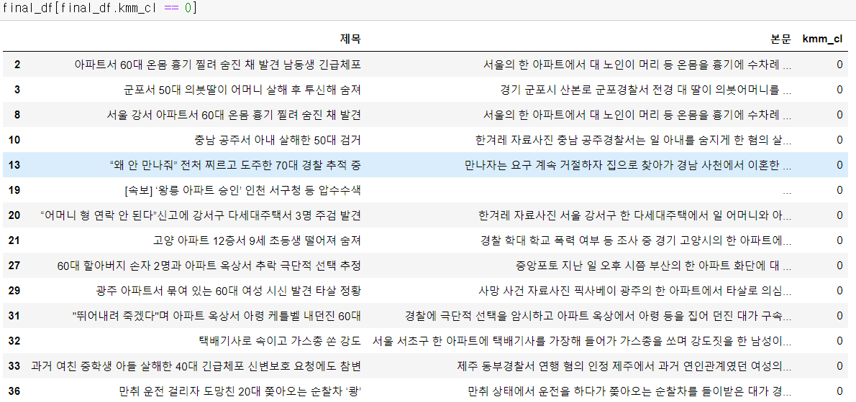
04
프로젝트 수행 결과
결과 제시 ③ 데이터 분석
▶
K-Means를 이용한 군집화
대체적으로 아파트에서 발생한 사고에 대해 분류

Slide 20
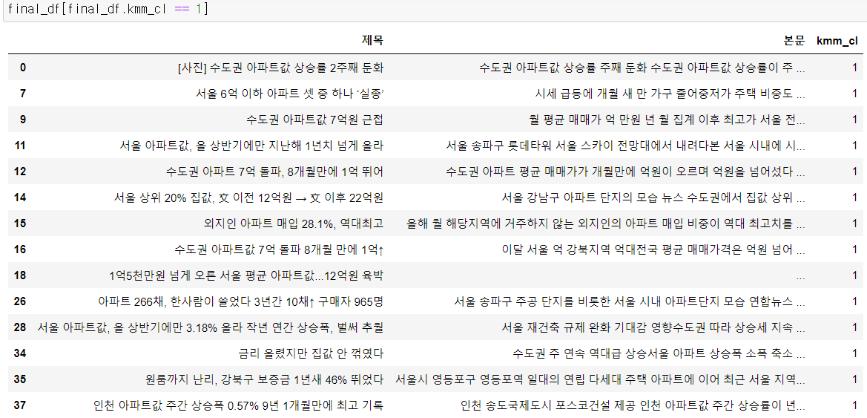
04
프로젝트 수행 결과
결과 제시 ③ 데이터 분석
▶
K-Means를 이용한 군집화
대체적으로 아파트 가격과 관련된 기사들을 분류

Slide 21
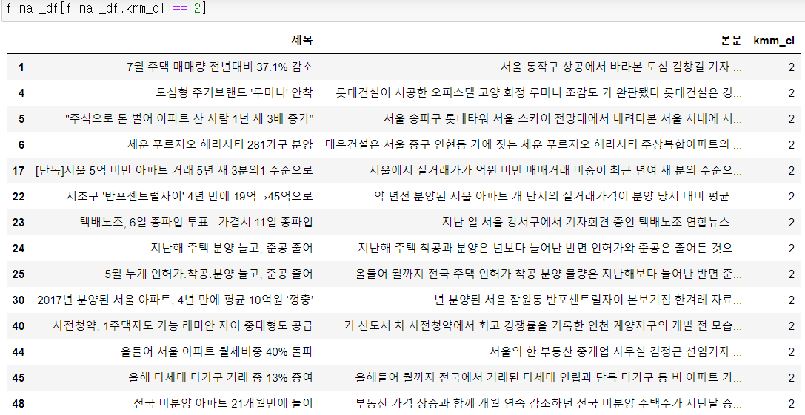
04
프로젝트 수행 결과
결과 제시 ③ 데이터 분석
▶
K-Means를 이용한 군집화
아파트 거래량과 관련된 기사를 분류

Slide 22
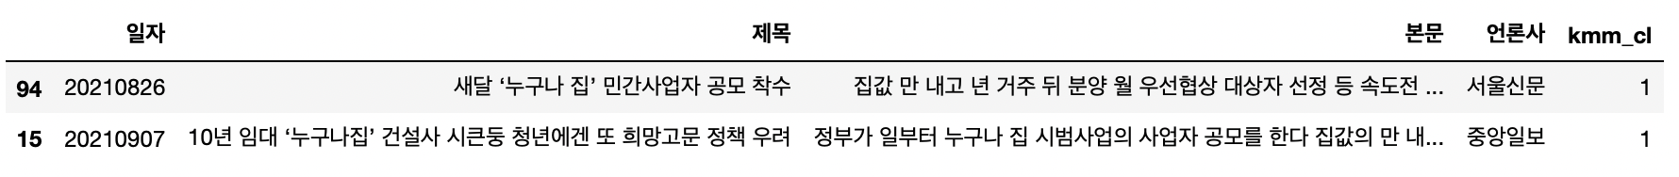
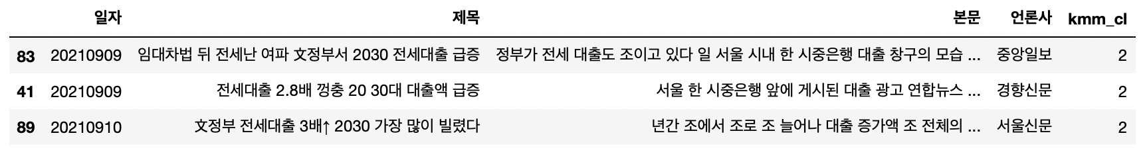
04
프로젝트 수행 결과
결과 제시 ④ 결론
▶
데이터 분석에 따른 결론
중앙일보 vs 서울신문, 경향신문 와 같이…
각 언론사 혹은 기사들 사이에서 같은 토픽에 대한 세부적인 논조 차이를 확인하고 싶었으나,
단순히 큰 카테고리 내에서 주제의 차이를 확인하는 수준에서 그침.

Slide 23
05
자체 평가 의견
결과 제시 ④ 결론
▶
평가 및 의견
데이터 수집과 컴퓨터 메모리의 한계
컴퓨터 메모리의 한계로 비정형 데이터를 많이 처리하지 못하였고, 이로 인해 학습 데이터 수의 한계가 발생함
세부 논조차이 분석의 한계
토픽 분류를 하기 위해 다양한 텍스트 마이닝 기법을 적용하다 보니 세부 논조 분석을 위한 시간적 여유가 부족하여 아쉬움이 남음
감성어 사전을 바탕으로 유사한 토큰들로 이루어진 문서를 구분하려고 하였으나, 감성어 사전의 기능적 한계로 처리의 어려움이 있었음

